Slide 1
Allgemeines
Name:
    Ursprünglich: „Personal Home Page Tools“
    Heute: Hypertext Preprocessor
Scriptsprache zur Erstellung dynamischer Webseiten
Syntax an C bzw C++ angelehnt
PHP wurde 1995 von Rasmus Lerdorf entwickelt
Ursprünglich Sammlung von Perl-Skripten
Aktuelle Version: 5.2.6 (bzw. 4.4.8)
Notes:
- Skriptsprache: vor allem für kleine, überschaubare Programmieraufgaben gedacht; oft keine Variablendeklaration
Syntax für Objektorientierung eher von Java
PHP wurde 1995 von Rasmus Lerdorf entwickelt. ursprünglich eine Sammlung von Perl-Skripten, die Rasmus Lerdorf zur Protokollierung der Zugriffe auf seinen Online-Lebenslauf geschrieben hat

Slide 2
Vorteile
Frei Verfügbar
Plattformunabhängig / Browserunabhängig
XAMPP/LAMPP: vorkonfigurierte Installationen
Umfangreiche Datenbankunterstützung
(MySQL, MSSQL, PostgreSQL, ...)
Großer Bibliotheksumfang (Bilder, PDF, Flash, ...)
Leicht zu erlernen
Ausführliche Dokumentation

Slide 3
Vorteile PHP gegenüber ASP.NET
Geschwindigkeit:
    ASP: COM-basiert → overhead; mehr Speicherbedarf
    PHP: Alles im PHP-Speicherbereich
Preis
    ASP: Windows für IIS benötigt, häufig MSSQL
    PHP: läuft unter Linux, Apache, MySQL
Cross Platform Kompatibilität
    ASP: auf Windows (IIS) beschränkt
    PHP: läuft unter Windows, Linux, Unix, Solaris
Keine direkte Möglichkeit in ASP Dateien hochzuladen, Mails zu versenden, ...
Häufige Aufgaben wie FTP, MD5, eMail, ... direkt in PHP enthalten

Slide 4
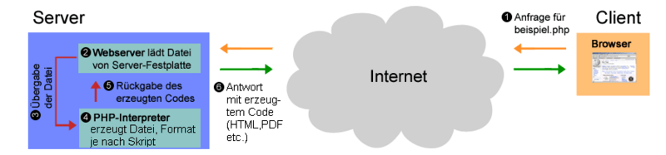
Ablauf
<html>
<head>
<title>Hallo-Welt-Beispiel</title>
</head>
<body>
<?php echo "Hallo Welt!"; ?>
</body>
</html>

Slide 5
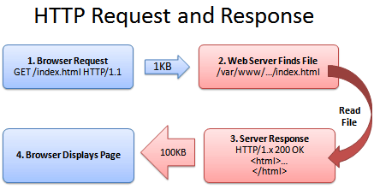
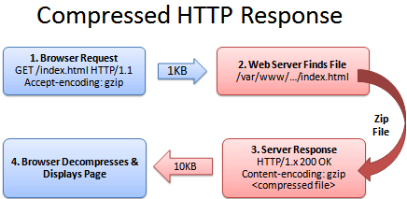
Ablauf – GZIP mit PHP
* reiner Plain-Text wird erzeugt
* unkomprimierter Versand
* reiner Plain-Text wird erzeugt
* in PHP einfach zu realisieren (gzip_encode)
* komprimierter Versand mit bis zu 90% Ersparnis

Slide 6
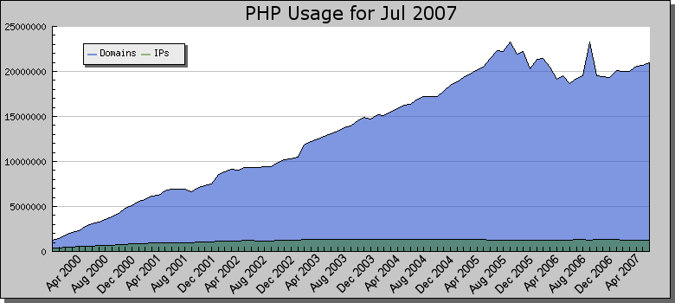
Verbreitung

Slide 7
Beispiel
<?php
if(isset($_POST['submit'])) {
echo "Die Eingabe war: ".$_POST['eingabe'];
} else {
echo "<form method=\“POST\“ action=\“myscript.php\“>";
echo "<input type=\“text\“ name=\“eingabe\“>";
echo "<input type=\“submit\“ name=\“b_submit\“>";
}
?>

Slide 8
Sessions
Fähigkeit, Daten über mehrere Aufrufe hinweg festzuhalten
Besucher wird beim ersten Aufruf eine eindeutige ID zugewiesen
ID wird bei jedem Aufruf mitgesendet
Beliebige Anzahl von Variablen registrierbar
Objekte können abgelegt werden (Serialisierung)
<?php
session_start();
$_SESSION["username"] = "User Name";
$_SESSION["lottozahlen"] = array(9,13,20,30,41,45);
echo "<a href=\“myscript.php?“.SID.“\“>Link</a>";
?>

Slide 9
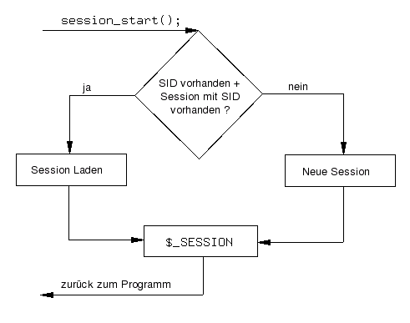
Sessions

Slide 10
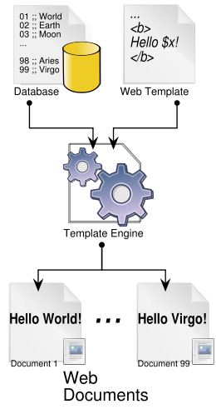
Templates
Trennung von Programmcode und Design
Platzhalter im HTML-Code werden im PHP-Script ersetzt
<HTML>
<BODY>
Herzlich Willkommen, ##VORNAME##
</BODY>
</HTML>
<?php
$template = file("mytemplate.tpl");
$template = implode("",$template);
$template = str_replace(
"##VORNAME##", "Hans", $template);
echo $template;
?>

Slide 11
Templates
Die bekanntesten Engines sind
Smarty
Heyes Template Class
FastTemplate
ShellPage
STP Simple Template Parser
OO Template Class
Btemplate...

Slide 12
OOP mit PHP5
Gültigkeitsbereiche definieren (private, public, protected)
Statische Methoden
Vererbung
Abstrakte Klassen / Interfaces
Fehlerbehandlung / Fehlerklassen
Serialisierung von Objekten
Iteratoren

Slide 13
Serialisierung von Objekten
Serialisierung = Speicherung des Zustands
Funktionen: serialize(), unserialize()
Optional: __sleep-Methode, __wakeup-Methode
<?php
class Klasse {
...
}
$objekt = new Klasse;
$serialisiertesObjekt = serialize($objekt);
$objekt = unserialize($serialisiertesObjekt);
?>

Slide 14
PHP5: __autoload($className)
Deklaration im globalen Sichtbarkeitsbereich
Aufruf bei Objekterzeugung einer nichtdeklarierten Klasse
  → nur benötigte Klassen werden automatisch geladen
<?php
$GLOBALS['klassen'] = array(
'Projekt_Klasse' => 'Projekt/Klasse.php'
);
function __autoload($klasse) {
if (isset($GLOBALS['klassen'][$klasse])) {
require_once $GLOBALS['klassen'][$klasse];
}
}
$objekt = new Projekt_Klasse;
?>

Slide 15
PHP5: __toString()
Echo auf Objekt ergibt Ausgabe einer Identifikationsnummer
Textuelle Repräsentation mittels __toString()
<?php
class BankAccount {
private $balance = 3.5;
public function __toString() {
return sprintf(
'Kontostand: %01.2f Euro.', $this->balance);
}
}
$bankAccount = new BankAccount;
print $bankAccount;
?>
Ausgabe: Kontostand: 3.50 Euro

Slide 16
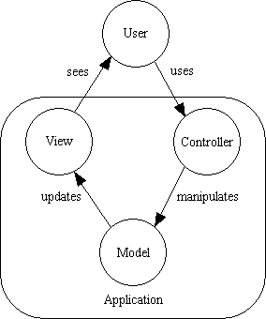
MVC - Pattern

Slide 17
Erzeugunsmuster: Singleton
Anzahl der Objekte einer Klasse soll beschränkt werden
Lösung: Konstruktor als private / protected; Objekterzeugung durch statische Methode getInstance()
<?php
class Singleton {
private static $uniqueInstance = NULL;
protected function __construct() { }
public static function getInstance() {
if (self::$uniqueInstance == NULL) {
self::$uniqueInstance = new Singleton;
}
return self::$uniqueInstance;
}
}
$a = Singleton::getInstance();
$b = Singleton::getInstance();
?>

Slide 18
Erzeugungsmuster: Factory
Objekte verwandter Klassen erzeugen; verwendete Klasse erst zur Laufzeit festlegen
Lösung:
    gemeinsame Funktionalität in abstrakter Basisklasse
    Basisklasse bietet statische Methode zur Objekterzeugung an
<?php
$interface = PartnerInterface::factory($type);
?>
<?php
require_once 'PartnerInterface.php';
class PartnerInterface_HTTP extends PartnerInterface {
...
?>

Slide 19
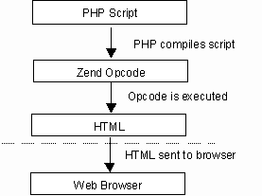
Projekt-Eckdaten
Server-OS: Linux x86_64 2.6.22.17 (OpenSuSE 10.3)
Webserver: Apache 2.2.8
PHP-Version: Version 5.2.5
Zend Engine v2.2.0 with eAccelerator v0.9.5.2
Datenbank: MySQL Version 5.0.51a

Slide 20

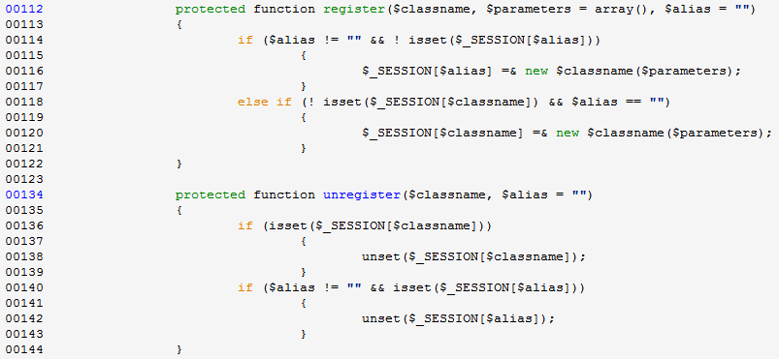
Die Realisierung
Der Controller sorgt dafür, dass eine Instanz der Session Klasse erstellt wird und danach die der jeweiligen Datenbank Klasse

Slide 21
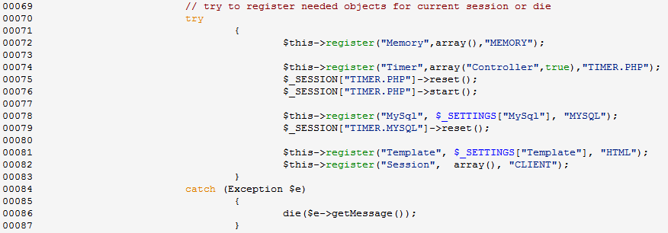
Die Realisierung
Der Controller sorgt dafür, dass eine Instanz der Session Klasse erstellt wird und danach die der jeweiligen Datenbank Klasse
Durch diesen „Trick“ bleiben die Objekte am „Leben“ auch wenn die Seite neu geladen wird

Slide 22
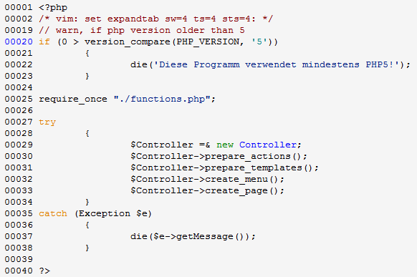
„MVC“ Pattern

Slide 23
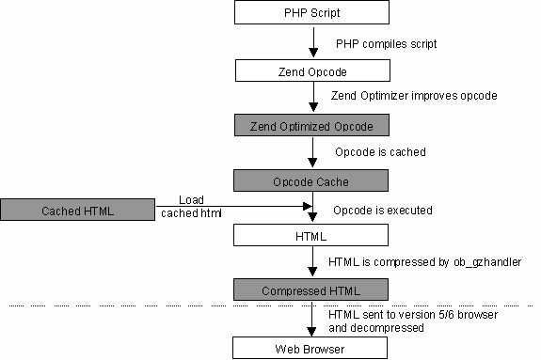
Zend Encoder (eAccelerator)

Slide 24
ONLINE DEMO
@
http://www.omega2k.de/TimeRecording/

